Slide 1
ทดสอบการใช้งานระบบควบคุมประตูอัตโนมัติ (ค้นหา error การใช้งานของระบบ)

Slide 2
2.2 หน้าจอ ข้อมูลผู้ใช้งาน (ไม่สามารถค้นหาข้อมูล ชื่อ/นามสกุล/Username

Slide 3
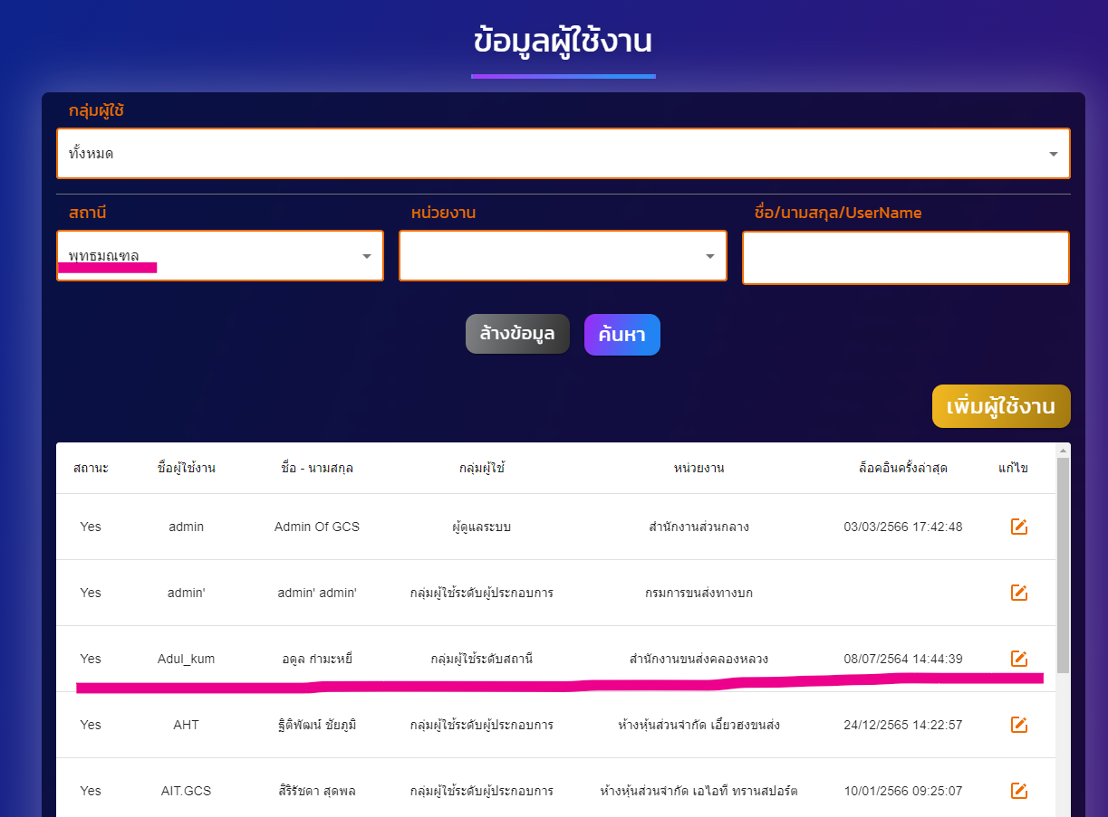
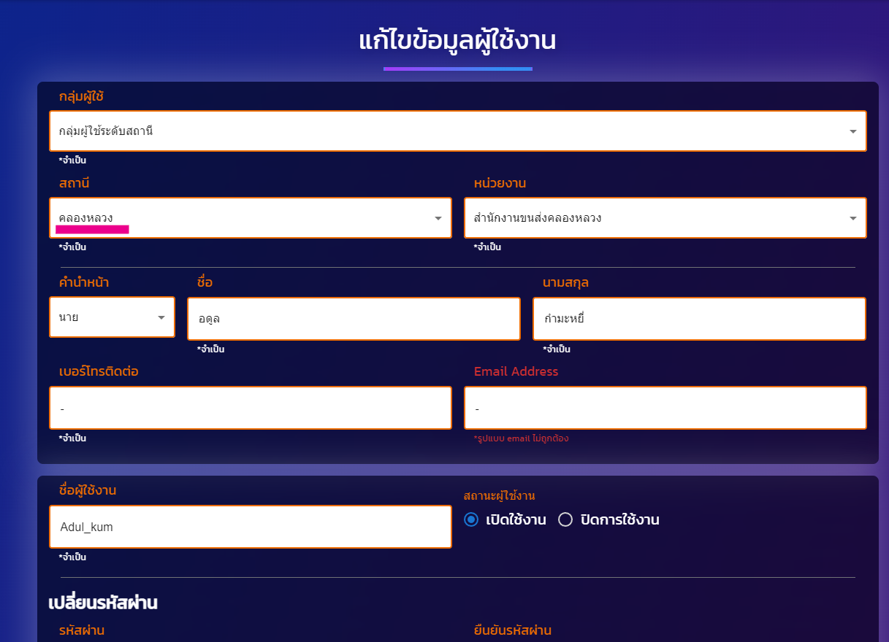

Slide 4
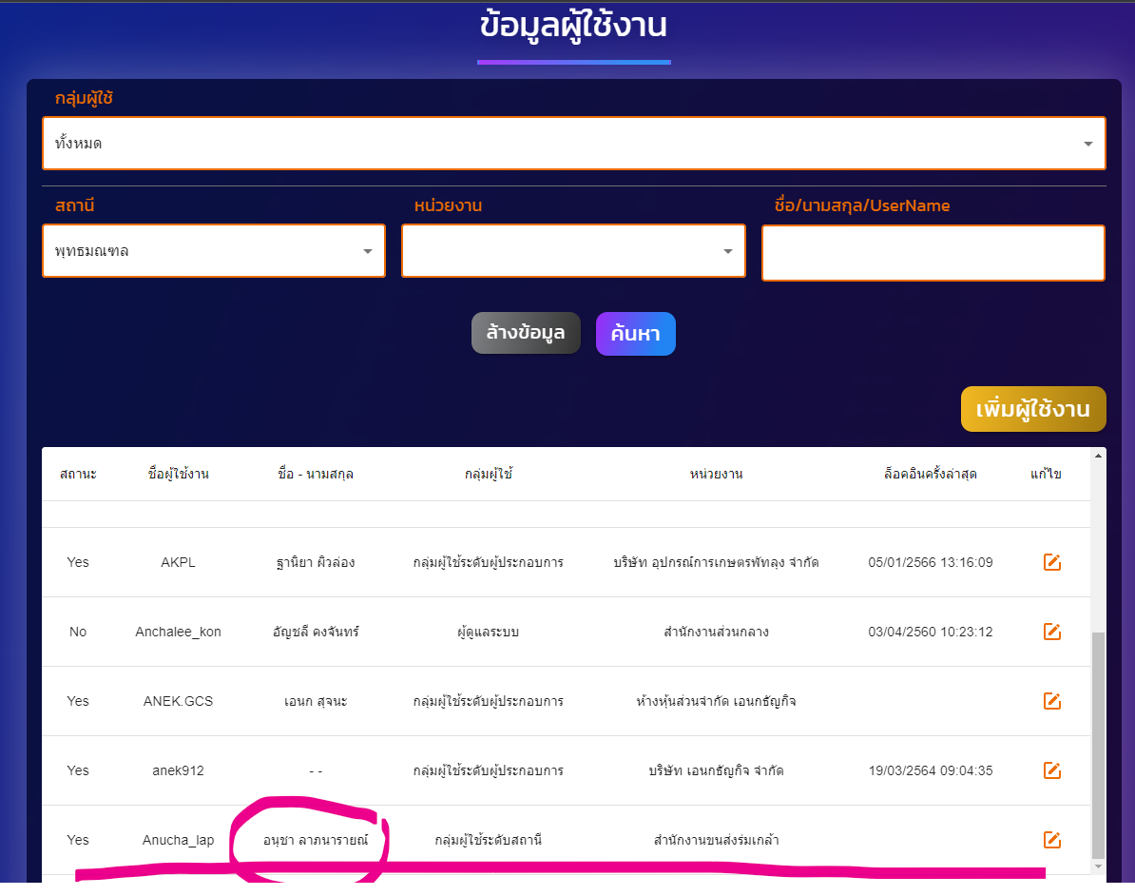
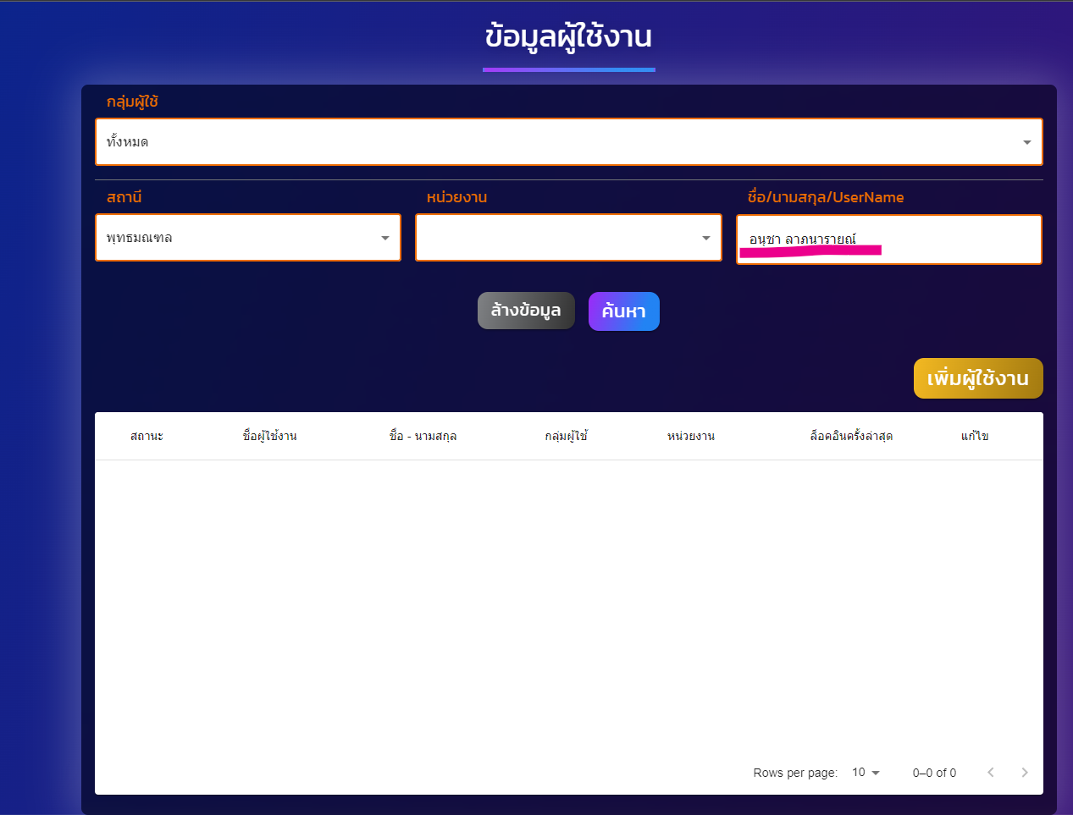

Slide 5
2.4 หน้าจอ รายการรถของผู้ประกอบการ (ฟังก์ชั่นเพิ่มรถและแก้ไขข้อมูล ข้อความปุ่ม ‘ล้างข้อมูล’ ต้องเป็น ‘ย้อนกลับ’)

Slide 6
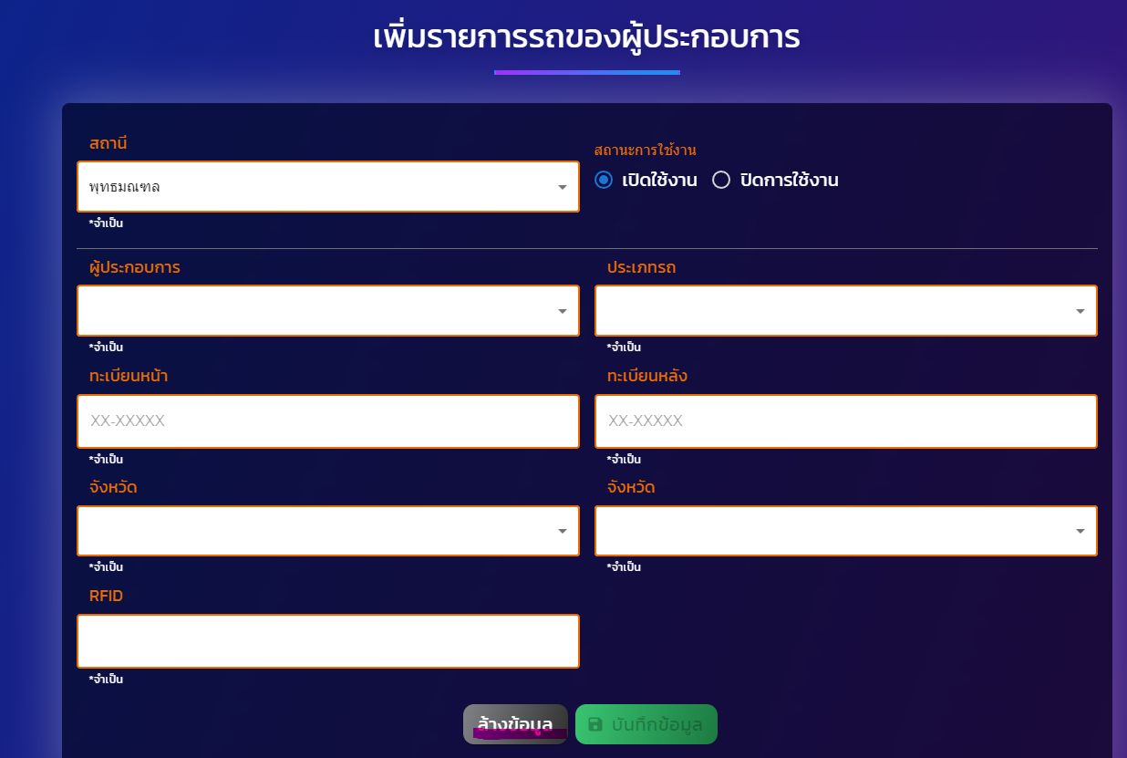
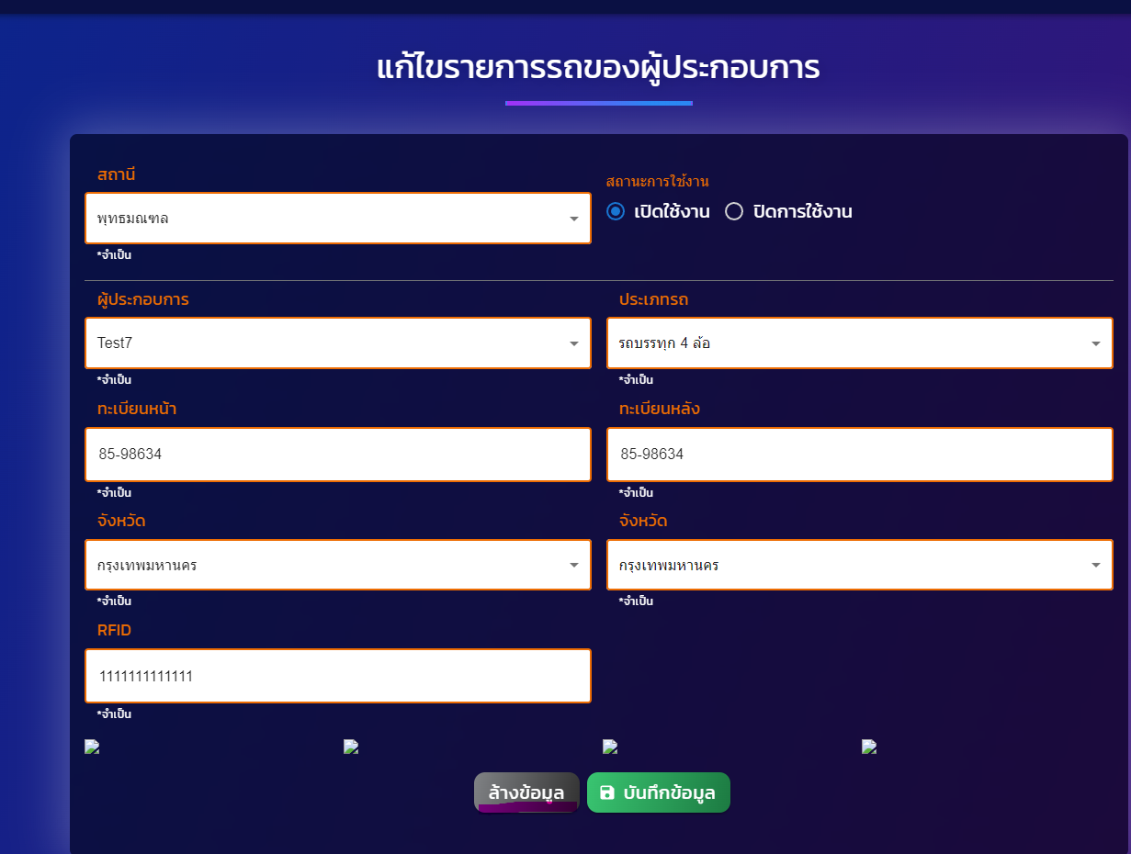

Slide 7
2.5 หน้าจอ รายการรถลูกค้าของผู้ประกอบการ (ฟังก์ชั่นเพิ่มรถและแก้ไขข้อมูล ข้อความปุ่ม ‘ล้างข้อมูล’ ต้องเป็น ‘ย้อนกลับ’)

Slide 8
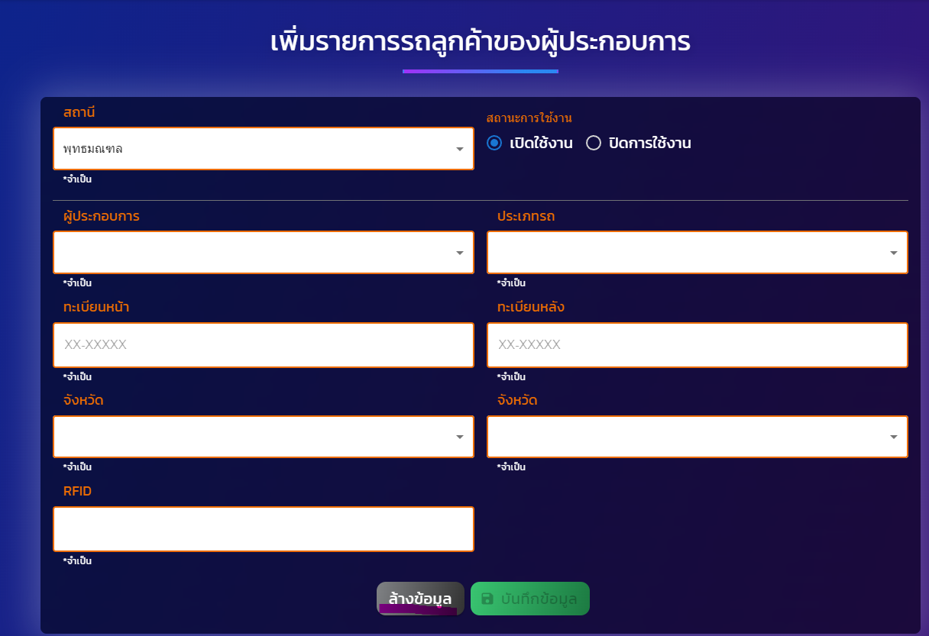
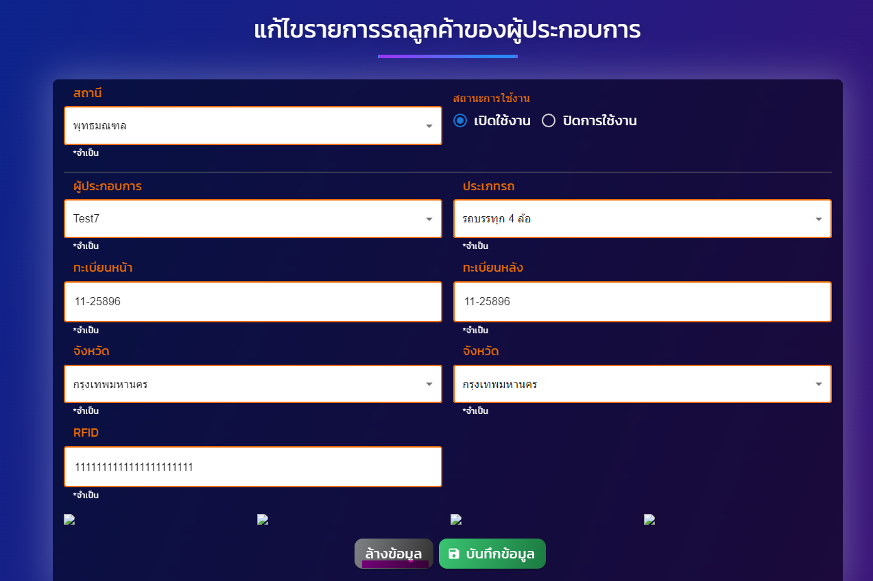

Slide 9
3.2 หน้าจอ บันทึกข้อมูลรับส่งสินค้า (ค้นหาทะเบียนแล้วภาพไม่ขึ้น , ไม่สามารถดูภาพขยายได้เพราะภาพไม่ขึ้นข้อความปุ่ม ‘ล้างข้อมูล’ ต้องเป็น ‘ย้อนกลับ’)

Slide 10
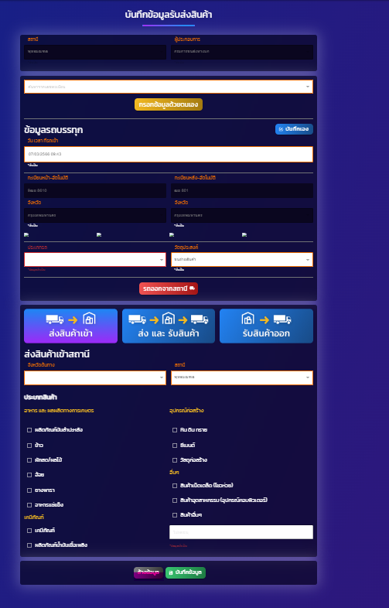
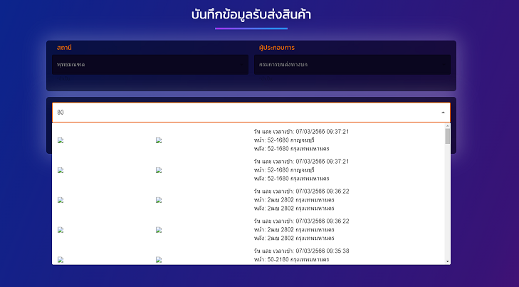

Slide 11
3.3 หน้าจอ สืบค้นข้อมูล (ค้นหาทะเบียนแล้วภาพขาออกไม่ขึ้น )

Slide 12
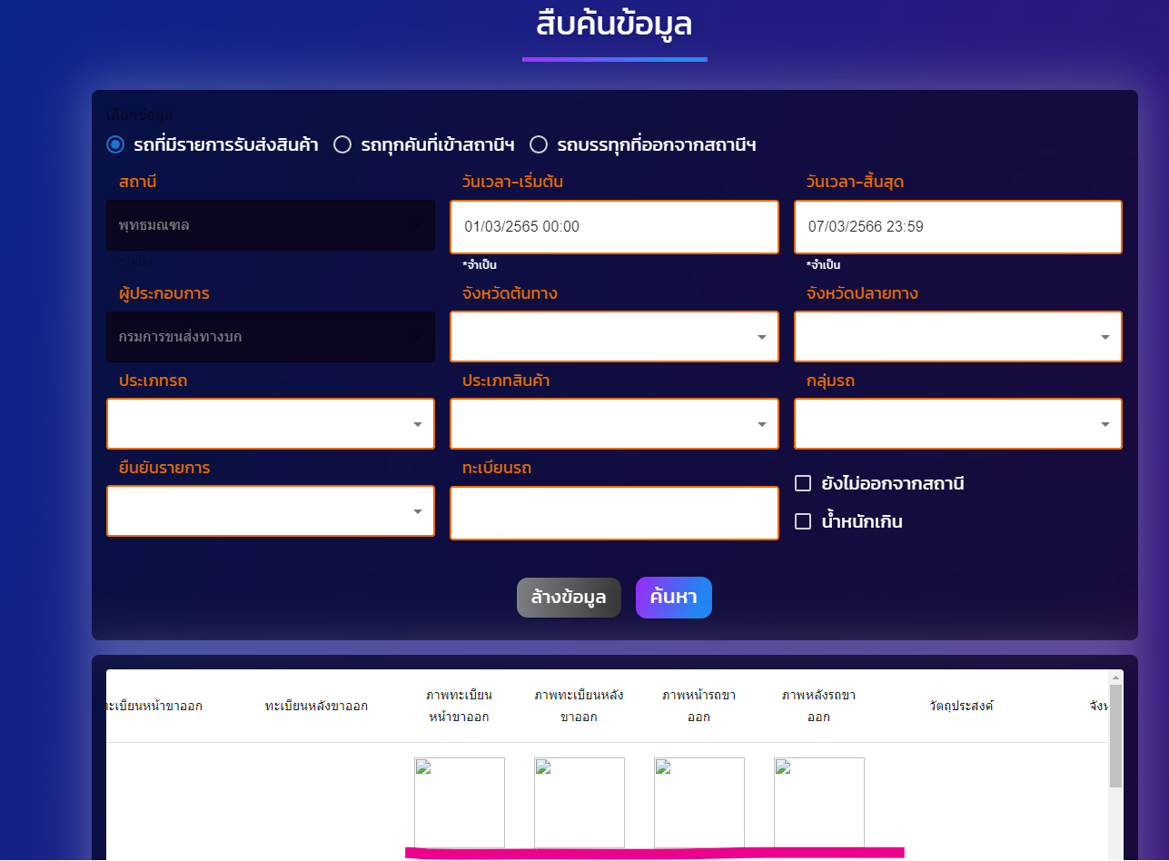

Slide 13
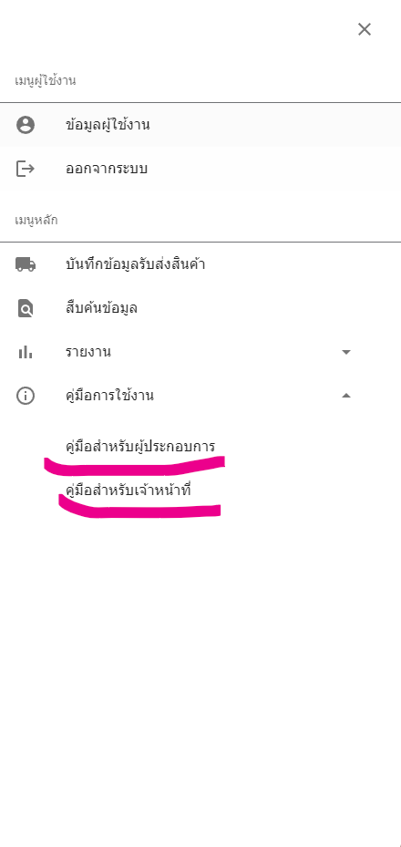
คู่มือสำหรับผู้ประกอบการและคู่มือสำหรับเจ้าหน้าที่ไม่ขึ้น

